Slide 1
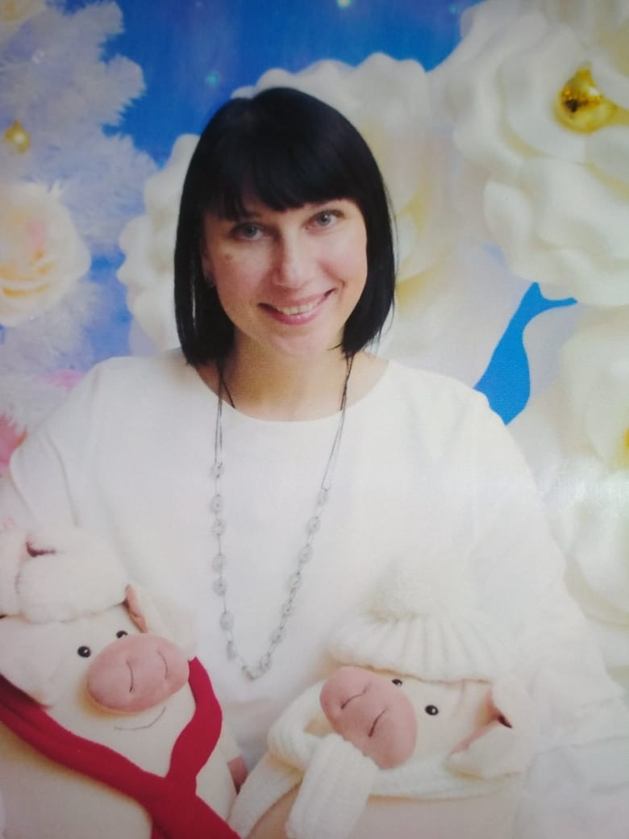
ПОРТФОЛИО
Кашириной Нины Валерьевна, воспитателя МБДОУ «Детский сад комбинированного вида №2 «Улыбка» г.Мичуринск Тамбовской области

Slide 2
Информационная карта
1. Общие сведения
Субъект Российской Федерации | Тамбовская область
Населенный пункт | г.Мичуринск
Дата рождения (день, месяц, год) | 30.03.1978г.
Место рождения | г. Купишкис, Литва
2. Работа
Место работы (наименование образовательной организации, реализующей образовательные программы дошкольного образования, в соответствии с уставом) | Муниципальное бюджетное дошкольное образовательное учреждение «Детский сад комбинированного вида №2 «Улыбка» г.Мичуринск Тамбовской области
Занимаемая должность (наименование в соответствии с записью в трудовой книжке) | воспитатель
Общий трудовой стаж (полных лет на момент заполнения анкеты) | 20 лет
Общий педагогический стаж (полных лет на момент заполнения анкеты) | 20 лет
В каких возрастных группах в настоящее время работаете | Средняя группа (4 – 5 лет)
Дата установления квалификационной категории (если она имеется), какой именно категории | Приказ № 1897 от 20.05.2016г., I категория
Почетные звания и награды (наименования и даты получения в соответствии с записями в трудовой книжке) | -

Slide 3
6. Семья
Семейное положение | Вдова
Дети (пол и возраст) | Женский, 11 лет
7. Досуг
Хобби | Танцы
Спортивные увлечения | Лыжи
Сценические таланты | Постановка и исполнение танцевальных номеров
8. Контакты
Рабочий адрес с индексом | 393760 Тамбовская обл., г.Мичуринск, ул.Полтавская, д.70
Рабочий телефон | 8(47545)5-00-17
Мобильный телефон | 89158631154
Рабочая электронная почта | ulibkadetsad@yandex.ru
Личная электронная почта | kaschirina2015@yandex.ru
Адрес сайта образовательной организации, реализующей образовательные программы дошкольного образования, в сети Интернет | https://michdou02.68edu.ru/
Адреса в Интернете (сайт, блог, страницы в социальных сетях и т. д.), где можно познакомиться с участником и публикуемыми им материалами | https://michdou02.68edu.ru/uchrezhdenie/stranitsa-spetsialista

Slide 4
3. Образование
Название и год окончания организации профессионального образования | МГПИ, 2000г. ФГОУВПО « Московский государственный университет культуры и искусств», 2011
Специальность, квалификация по диплому | Учитель русского языка, литературы и истории по специальности « Филология» Хореография
Дополнительное профессиональное образование за последние три года (наименования дополнительных профессиональных программ, места и сроки их освоения) | Профессиональная переподготовка «Воспитатель дошкольной образовательной организации» Курсы повышения квалификации: «Организация и содержание образовательной деятельности воспиитателя дошкольной образовательной организации в условиях реализации ФГОС дошкольного образования» Курсы дистанционного обучения по хореографии и фитнесу: «Игротанцы для детей» Программа внедрения цифровых технологий в ДОУ: «Инновационная цифровая платформа Smart School Pro в объеме категории «Пользователь»
Основные публикации (в т. ч. брошюры, книги) | Научно-практическая конференция "Многоуровневая модель взаимодействия инновационных образовательных организаций".
4. Конкурсное испытание заочного тура «Интернет-портфолио»
Адрес персонального интернет-ресурса | https://www.maam.ru/users/398053
5. Общественная деятельность
Членство в Профсоюзе (наименование, дата вступления) | Профсоюз работников народного образования и науки РФ, 14.07.2017г.
Участие в других общественных органи- зациях (наименование, направление деятельности и дата вступления) | -
Участие в деятельности управляющего совета образовательной организации | нет
Участие в работе методического объединения | На базе образовательного учреждения
Участие в разработке и реализации муниципальных, региональных, федеральных инновационных проектов | Региональный проект «Поддержка семей, имеющих детей». Муниципальная инновационная площадка «Проектирование системы оказания ранней помощи воспитанникам ДОУ»

Slide 5
9. Другие материалы
Педагогическое кредо | Трудолюбие и позитивный настрой - ключики к успеху.
Почему нравится работать в образовательной организации дошкольного образования | Нравится видеть радость детей при встрече со мной, их желание открывать, что-то новое вместе со мной, осознавать, что завоевала доверие детей и родителей, которое позволяет творить что–то новое, неповторимое и удивительное.
Профессиональные и личностные ценности | Целеустремленность, трудолюбие, стремление к саморазвитию, любовь к детям, доброта, терпение, педагогический такт, креативность.
Интересные сведения об участнике Конкурса
Окончив "Московский Государственный Университет Культуры и Искусства" по специальности хореограф, более трёх лет работала в хореографической школе в подготовительных классах от 3-7 лет.
Занималась восточными танцами, достигла хороших результатов. Принимая участие в конкурсе среди 120 кандидатов, вошла в пятёрку лучших в номинации "Взрослые- любители СОЛО по "Belly Dance" 2 -й этап Гран-при-Москвы и Московской области .
Пробовала себя в роли актёра в Московском частном театре"Мастерская Олега Матвеева" в спектакле"Зачем пойдёшь , то и найдёшь!", где сыграла одну из главных героинь . Так же в этом спектакле проявила себя в роли хореографа, все танцевальные постановки были поставлены мной. В данный момент, стараясь не потерять хореографические навыки , совмещает работу, преподавая классический танец в современном танцевальном коллективе "Орион".

Slide 6
С 2018 принимает участие в постановке сценариев с элементами хореографии в Воскресной школе Боголюбского собора, где воспитанники готовятся к Епархиальному Пасхальному Фестивалю и к Рождественскому Фестивалю Мичуринской епархии детского творчества, для показания в Мичуринском драматическом театре с концертной программой, составленной из номеров воспитанников Воскресных школ приходов всех благочиннических округов Мичуринской епархии. Уровень Епархиального фестиваля год от года становится выше. В работе использует современные технические средства, стараясь привлечь детей и их родителей в проведении массовых мероприятий за рамками детского сада, несколько ребят приняли участие в Рождественском Фестивале. С большим интересом участвует в таких мероприятиях , которые объединяют духовно творческих людей ни только одного города, но и других городов, сёл, деревень . Хореографическое образование помогает перевоплощаться и вживаться в различные роли.

Slide 7
Результат участия в профессиональных конкурсах
Учебный год | Мероприятие | Уровень | Результат
2018 – 2019 | Конкурс « Лучший конспект» | Всероссийский | Диплом
 | Конкурс талантов | Всероссийский | Диплом
2019-2020 | Конкурс « Доутесса» | Всероссийский | Диплом
 | Конкурс-защита авторских программ и методических разработок | Муниципальный | Сертификат
 | Епархиальный фестиваль детского творчества « Свет Рождественской звезды» | Муниципальный | Диплом
 | Педагогический конкурс « Творческий воспитатель – 2020» | Всероссийский | Диплом участника
2020-2021 | Конкурс « Портрет моей любимой мамочки» | Всероссийский | Диплом 1 место
 | Смотр-конкурс « Оформление игрового пространства по ПДД в группе и уголков для родителей по ПДД» | Образовательная организация | Диплом 1 место
 | Конкурс педагогического мастерства | Всероссийский | Сертификат

Slide 8
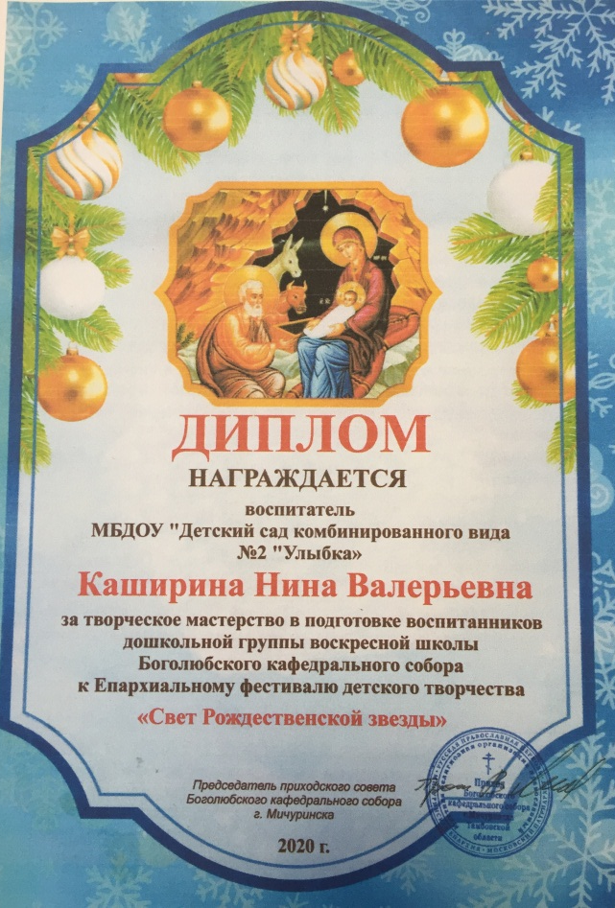

Slide 9
Участие в проведении мероприятий методического характера, руководстве деятельностью методических объединений
Дата | Направление | Степень участия | Место проведения
11.04.2019г. | ГПО по работе с одаренными детьми | Выступающий с докладом «Развитие речи творчески одаренных детей через театрализованную деятельность»» | МБДОУ «Детский сад комбинированного вида №22 «Солнышко»
24.04.2019г. | ГПО по физическому развитию дошкольников | Выступающий с докладом «Роль праздников и развлечений в развитии и воспитании младших дошкольников» | МБДОУ «Детский сад комбинированного вида №2 «Улыбка»
23.05.2019г. | ГПО по физическому развитию дошкольников | Выступающий с докладом «Утренняя гимнастика в ДОУ» | МБДОУ «Детский сад № 10 «Малыш»

Slide 10
19.09.2019г. | ГПО по художественно-эстетическому развитию дошкольников | Выступающий с докладом «Творческое развитие дошкольников средствами бумагопластики» | МБДОУ «Детский сад комбинированного вида №25 «Рябинушка»
17.10.2019г. | ГПО по ИКТ | Мастер-класс « использование электронных таблиц Microsoft Excel в работе педагога ДОУ» | МБДОУ « Центр развития ребенка – детский сад « Лучик» г. Мичуринск
17.10.2020г. | ГПО по физическому развитию дошкольников | Выступающий с докладом « Оздоровление дошкольников средствами закаливания» | МБДОУ «Детский сад комбинированного вида №24 «Светлячок»
27.10.2020г. | ГПО по познавательному развитию дошкольников | Выступающий с докладом « Интеллектуальное развитие дошкольников средствами современных методов и технологий» | МБДОУ «Детский сад комбинированного вида «Яблонька»

Slide 11
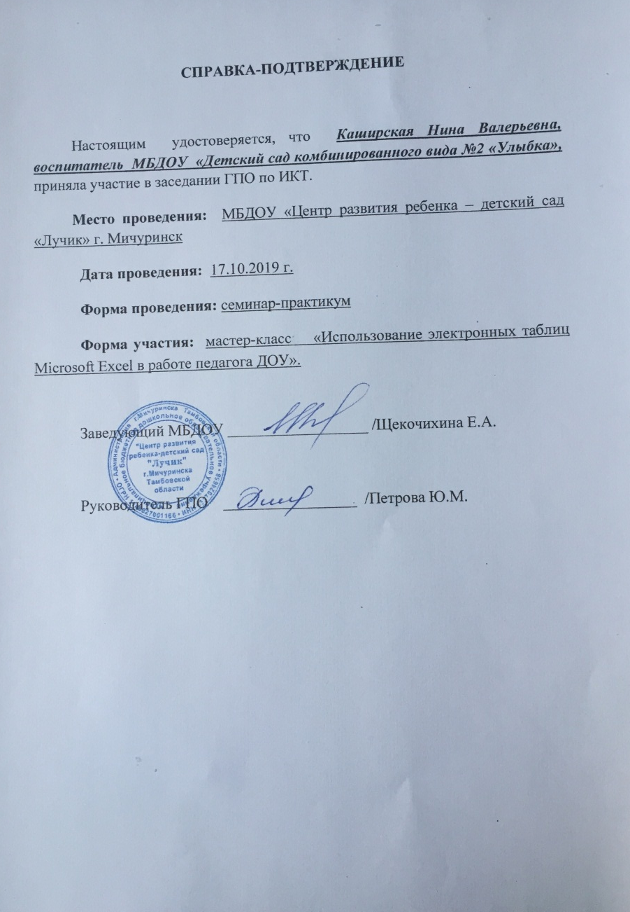
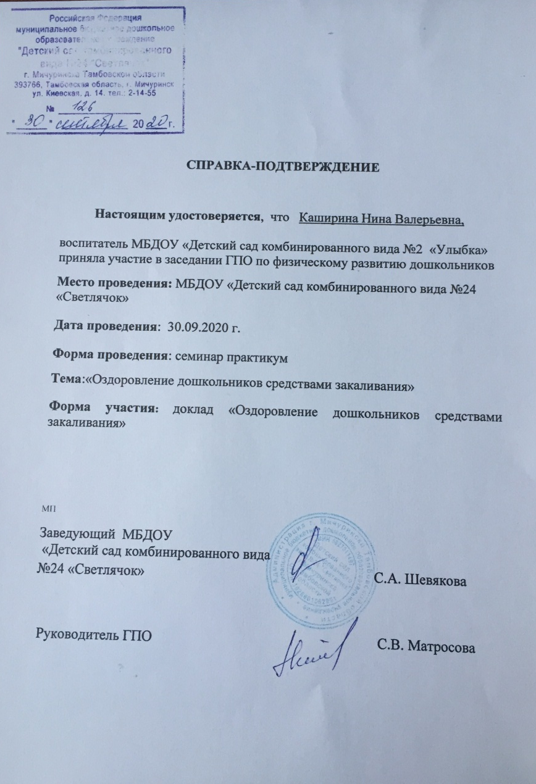

Slide 12
Участие обучающихся, подготовленных педагогом, в конкурсных и массовых мероприятиях.
Учебный год | Мероприятие | Уровень | Результат
2018 – 2019 | Выставка детских рисунков и творческих работ из природного материала «Что нам осень подарила» | Образовательная организация | Сертификат
 | Семейный конкурс Осенних шляп | Образовательная организация | Благодарственное письмо
 | Выставка детского творчества «Весна идет – весне дорогу» | Образовательная организация | Сертификат
 | Конкурс детского творчества «Пасха Красная» | Муниципальный этап Епархиального конкурса | Сертификат участника
 | Конкурс детского творчества «Свет Рождественской звезды» | Епархиальный | Специальный диплом
 | Конкурс одаренных детей «Искорки Тамбовщины» | Муниципальный этап Регионального конкурса | Грамота
 | Конкурс «Круговорот знаний» | Международный | Диплом

Slide 13
2019 – 2020 | Семейный творческий конкурс «Новогодняя фантазия» | Образовательная организация | Благодарственное письмо
 | Творческий конкурс «Мама, сколько в этом слове …» | Образовательная организация | Сертификат
 | Конкурс детского творчества «Свет Рождественской звезды» | Муниципальный этап Епархиального конкурса | Диплом победителя
 | Конкурс детского творчества «Пасха Красная» | Муниципальный этап Епархиального конкурса | Диплом победителя
 | Викторина «Время знаний» | Всероссийский | Диплом
2020 – 2021 | Конкурс «В мире сказок | Образовательная организация | Сертификат
 | Конкурс «Юные художники зимы» | Образовательная организация | Сертификат
 | Смотр-конкурс осенних поделок «Осенние фантазии» | Муниципальный | Диплом 2 место
 | Смотр-конкурс по изготовлению кормушек для подкормки птиц «Покормите птиц зимой» | Муниципальный | Сертификат

Slide 14
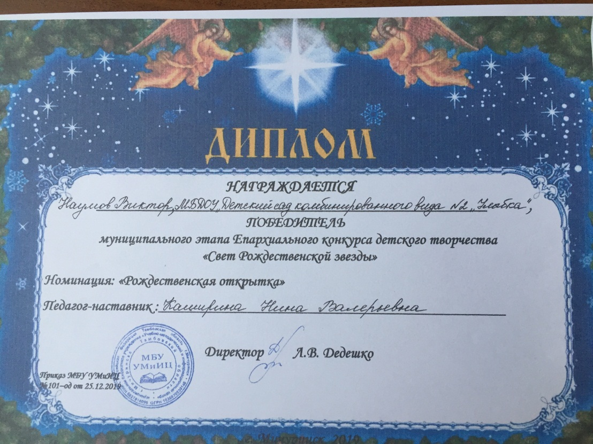

Slide 15
Выступление на семинарах, конференциях, круглых столах
Учебный год | Уровень | Тема | Мероприятия
2018-2019 | Образовательная организация | «Формы организации двигательной активности детей» | Консультация
 | Образовательная организация | «Стресс: причина его появления и влияние на организм» | Семинар
 | Образовательная организация | «Использование нетрадиционных форм оздоровления в детском саду» | Семинар-практикум
2019-2020 | Образовательная организация | «Особенности личности одаренного ребенка» | Педагогический совет
 | Образовательная организация | «Система взаимодействия специалистов, воспитателей и родителей в ДОУ» | Консультация
 | Всероссийский | «Детская универсальная STEAM-лаборатория: инновационные перспективы реализации ФГОС» | Вебинар
 | Всероссийский | «Развитие речи в детском саду» | Вебинар
 | Всероссийский | «Игровые технологии и их преимущества в образовательном процессе» | Вебинар
 | Всероссийский | Курс вебинаров Всероссийской общественной организации «Воспитатели России»
2020-2021 | Образовательная организация | «Проблема одаренности в современной педагогике» | Консультация
 | Региональный | «Александр Невский: запад и восток, историческая память народа» | XXV Питиримовские духовно-образовательные чтения
 | Всероссийский | VI Всероссийский съезд работников дошкольного образования
 | Всероссийский | «Воспитаем здорового ребенка» | Форум «Воспитатели России»

Slide 16
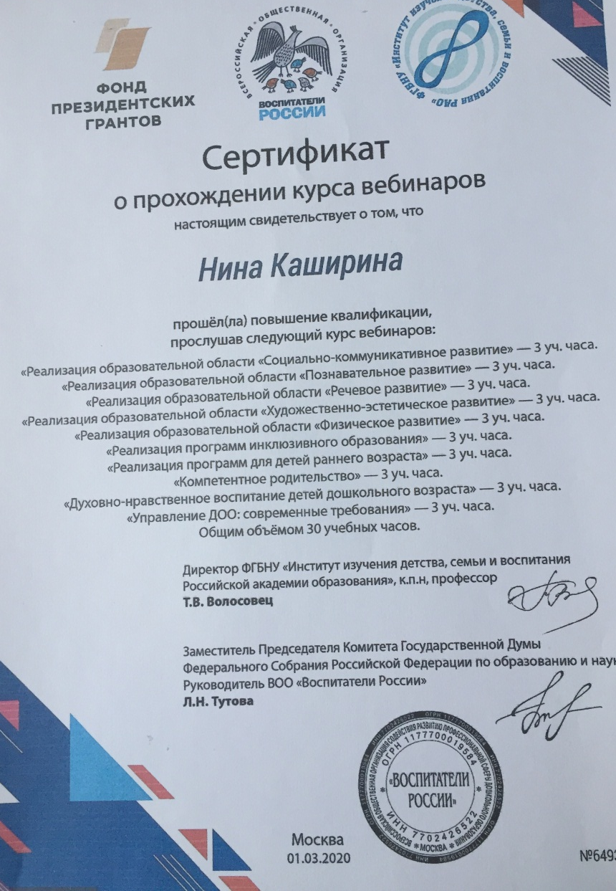

Slide 17
Распространение методического опыта работы в форме публикаций
Название публикации | Свидетельство, сертификат, ссылка
Рабочая программма по дополнительному образованию танцевального кружка «ТОПОТУШКИ» (для детей 4-7 лет) | https://урок.рф/library/rabochaya_programma_po_dopolnitelnomu_obrazovaniyu_t_141614.html
Интеллектуальное развитие дошкольников средствами современных методов и технологий | https://infourok.ru/intellektualnoe-razvitie-doshkolnikov-sredstvami-sovremennyh-metodov-i-tehnologij-4502733.html
Конспект интегрированного занятия в средней группе «Моряк» | https://www.maam.ru/detskijsad/konspekt-integrirovanogo-zanjatija-v-srednei-grupe-morjak.html
Конспект интегрированного занятия по ФЭМП в подготовительной группе «Путешествие в страну Знаний» | https://edu-time.ru/pub/113452

Slide 18
Интегрированное занятие по развитию речи ко Дню матери «Любимая мамочка» (вторая младшая группа) | https://www.maam.ru/detskijsad/integrirovanoe-zanjatie-po-razvitiyu-rechi-ko-dnyu-materi-lyubimaja-mamochka-vtoraja-mladshaja-grupa.html
Конспект интегрированного занятия по ФЭМП в подготовительной группе « Путешествие в страту Знаний» | https://www.maam.ru/detskijsad/konspekt-integrirovanogo-zanjatija-po-fyemp-v-podgotovitelnoi-grupe-na-temu-puteshestvie-v-stranu-znanii.html
Консультация для родителей « Танец вместе с детьми – это здорово и полезно!» | https://www.maam.ru/detskijsad/konsultacija-dlja-roditelei-tanec-vmeste-s-detmi-yeto-zdorovo-i-polezno.html
Консультация для воспитателей « Контурный линейный рисунок как основа изображения» | https://www.maam.ru/detskijsad/konsultacija-dlja-vospitatelei-konturnyi-lineinyi-risunok-osnova-izobrazhenija.html
Консультация для родителей "Танец вместе с детьми -это здорово и полезно!" | http://68cdo.ru/mediawiki/index.php/Консультация_для_родителей_%22Танец_вместе_с_детьми_-это_здорово_и_полезно!%22

Slide 19
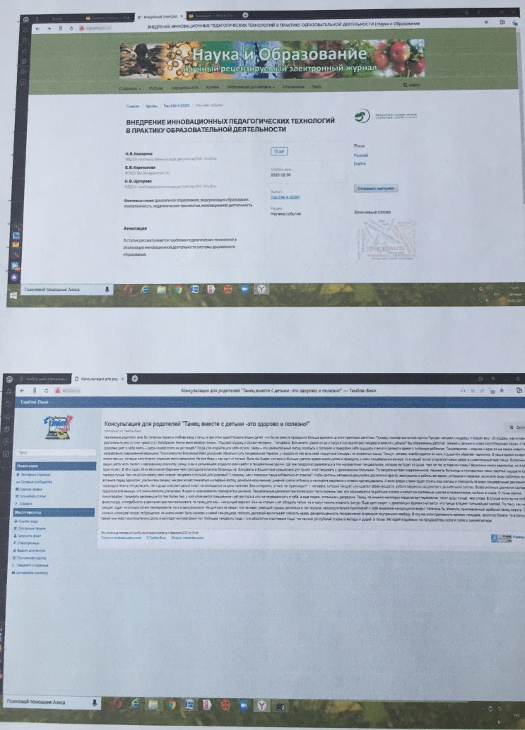

Slide 20
Методическая разработка образовательной деятельности в средней группе «Моряк»
Задачи:
учить создавать выразительный образ моряка, передавая форму и пропорциональное соотношение его частей;
пополнить словарный запас;
развивать творческое восприятие и способности;
развивать речевую активность;
воспитывать аккуратность, усидчивость в работе.
Материал: цветная синяя бумага; клеящие карандаши; образец.

Slide 21
Ход занятия
1. Организационный момент.
Утреннее приветствие
Здравствуйте, Здравствуйте,
Здравствуйте, Здравствуйте!
Вот и собрался наш круг.
Здравствуйте, Здравствуйте,
Здравствуйте, Здравствуйте!
Руку дал другу друг.
Таня дала руку Саше.
Вот и собрался наш круг. (покачать руками вместе)
Воспитатель: я желаю детям хорошего дня, чтобы они были сегодня внимательны и добры к друг другу.
Ведь море — дом его родной
Воспитатель:
- Что делают моряки на море, основная задача моряков на море? (Ответы детей)
Воспитатель: моряки защищают страну, но не на суше, а на море. Моряки – это военная профессия.
-Ребята, какой праздник недавно праздновала вся страна?
-Моряков можно отнести к защитникам отечества?
Ответы детей.

Slide 22
Воспитатель:
- Что делают моряки на море, основная задача моряков на море? (Ответы детей)
Воспитатель: моряки защищают страну, но не на суше, а на море. Моряки – это военная профессия.
-Ребята, какой праздник недавно праздновала вся страна?
-Моряков можно отнести к защитникам отечества?
Ответы детей.
Коммуникативная игра " Море" (на ковре)
Ребята, мы с вами отправляемся в путешествие, давайте представим, что мы находимся на море, на большом корабле, и на море полный штиль, море тихое и спокойное. (руки перед грудью выполняют движение, волнообразные, спокойные) .Но вдруг подул сильный ветер (дуем вместе с детьми, и море стало бушевать и волны стали подниматься (движения рукой волнообразные, но сильные, энергичные) Потом море успокоилось, и мы увидели (руку прикладываем к бровям и смотрим вдаль) вдали дельфинов (делаем движения рукой волнообразные, но вперед) .А за ними плывут маленькие дельфинчики (делаем маленькие волнообразные движения вперед, а к ним присоединились медузы (рукой, сжатой в кулак, резко разжимать, а за медузами акулы, но вдруг мимо нас пролетела стая чаек и мы с вами вмести с чайками поднимемся ввысь.
Воспитатель:
- Ребята, а что там вдали виднеется? Очень напоминает остров. Давайте туда подплывём.
2. Стоя у доски. " Необитаемый остров". Встреча с моряком. Беседа о морской форме.

Slide 23
Стихотворение " На ремне сверкает пряжка".
На ремне сверкает пряжка
И блестит издалека,
Полосатая рубашка
Называется тельняшка,
А матросская фуражка
Не имеет козырька.
Называется фуражка
Бескозыркой моряка
Воспитатель:
- Расскажите, какая у моряков форма (Ответы детей)
- Как называется их головной убор? (бескозырка - у нее нет козырька – без козырька)
(Воспитатель рассказывает об истории создания морской формы).
Воспитатель: Говорят, что профессия моряка — это призвание души. Романтика дальних путешествий, неизведанное, бескрайнее море, бушующие морские волны, корабль, приключения, новые впечатления.
Такие ассоциации возникают у многих людей при упоминании профессии моряка. А мальчишки насмотревшись мультфильмов о пиратах, сокровищах выбирают эту профессию, мечтая покорять моря и открывать новые острова.
3.Воспитатель:
-Ребята, давайте с вами сядем на стульчики и посмотрим, что для вас я подготовила. На столе лежит рисунок моряка, но его нужно доделать.
Игра-аппликация "Морская форма".
Перед началом работы беседа о правилах работы, безопасности.
4. Танец: "Морячка и моряк«
5. Итог. Поделиться своими впечатлениями о пройденной работе.
-Что мы сегодня делали? -О чём говорили? -Понравилось ли вам наше путешествие? 6. Выставка работ.

Slide 24
